Slide 1


Slide 2


Slide 3


Slide 4


Slide 5



SQL
Database y tablas
Notes:
5

Slide 6
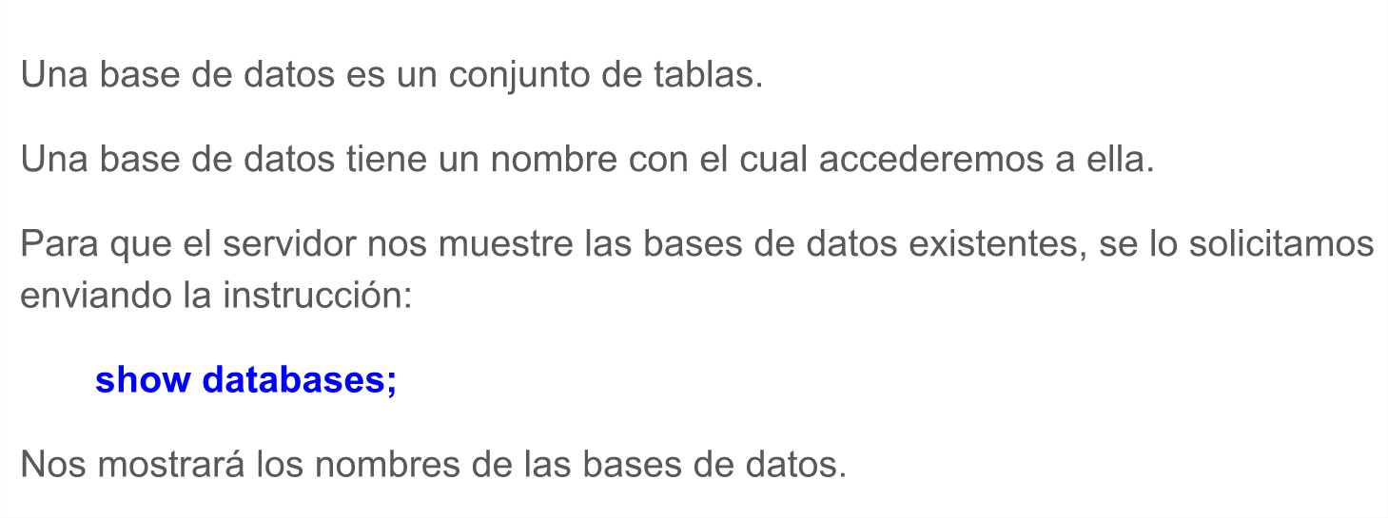
Databases. Show databases
6
Notes:
6

Slide 7
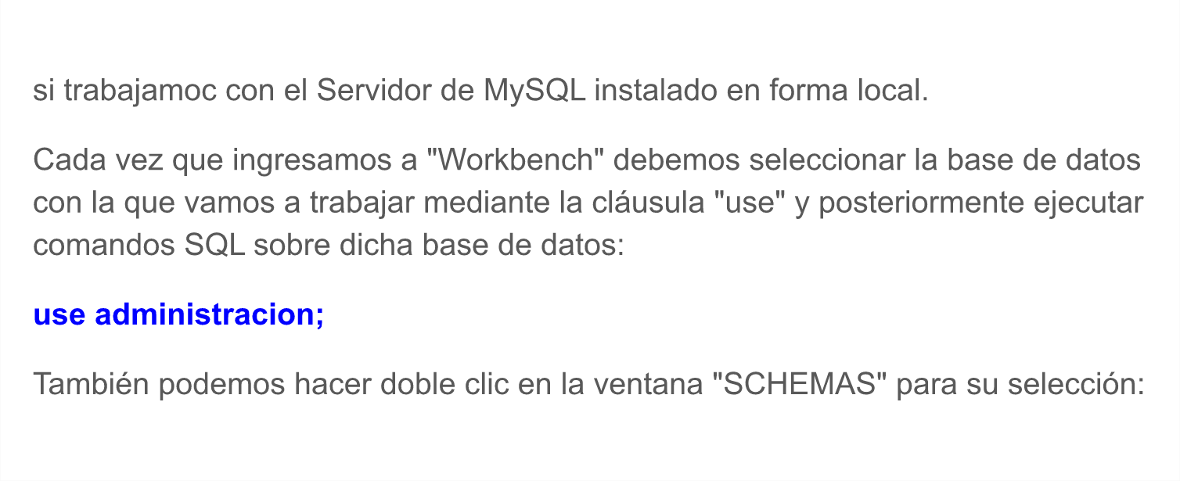
Databases. use
7
Notes:
7

Slide 8
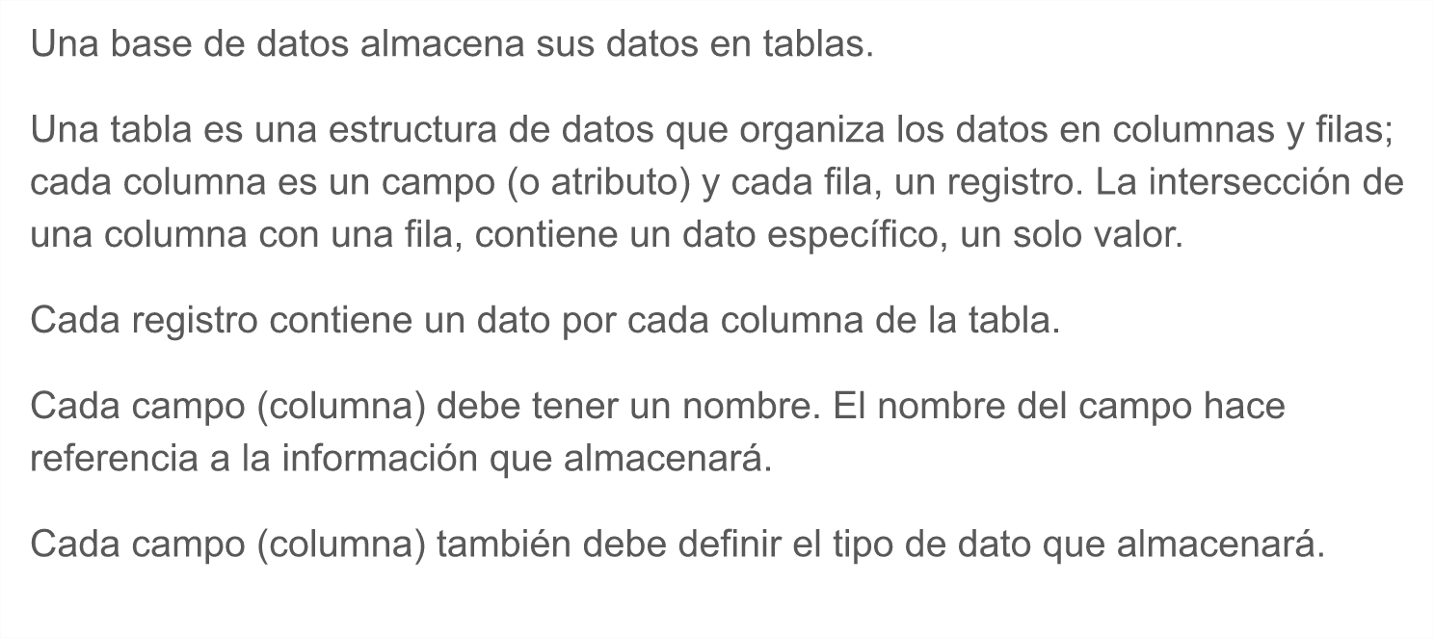
Tables
8
Notes:
8

Slide 9
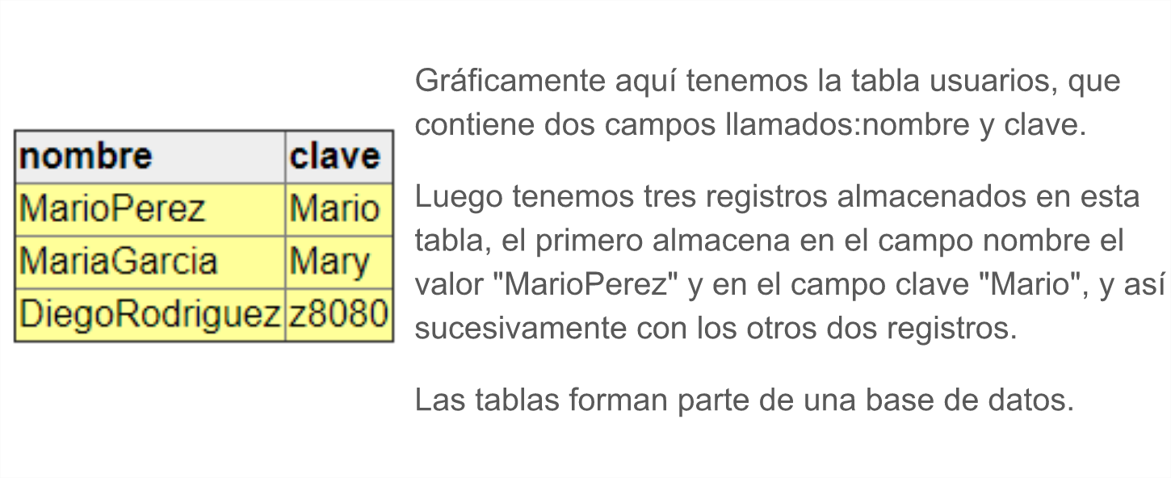
Tables
9
Notes:
9

Slide 10
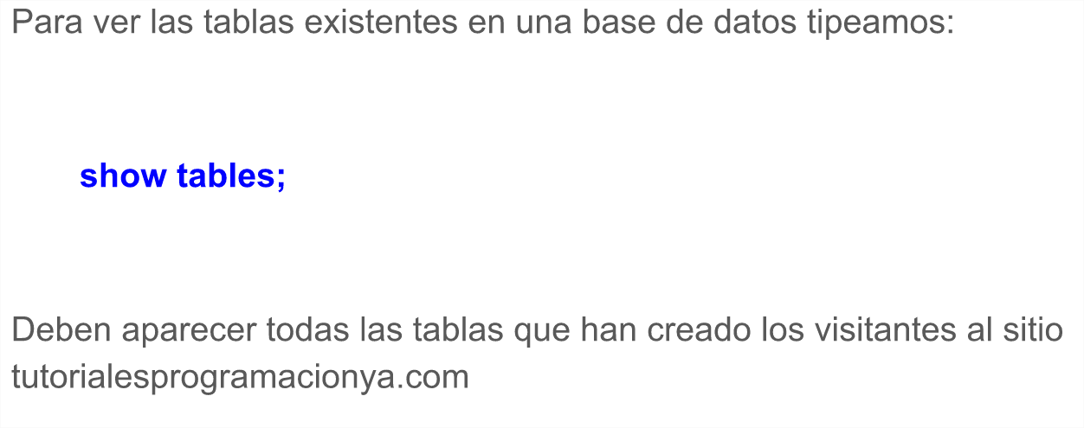
Tables. Show tables
10
Notes:
10

Slide 11
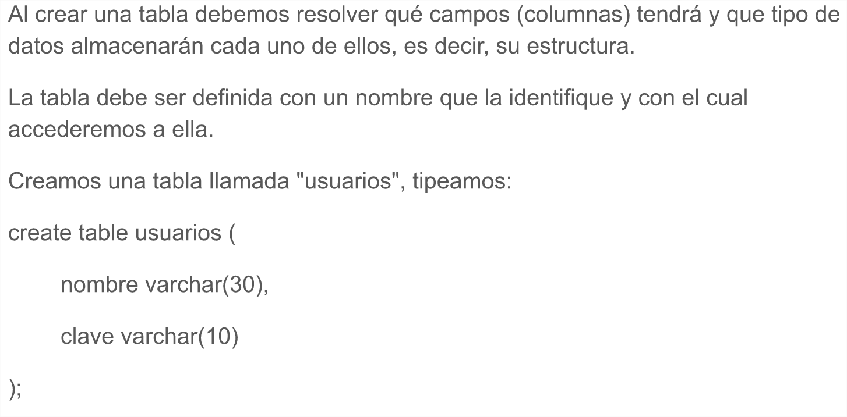
Tables. create table
11
Notes:
11

Slide 12
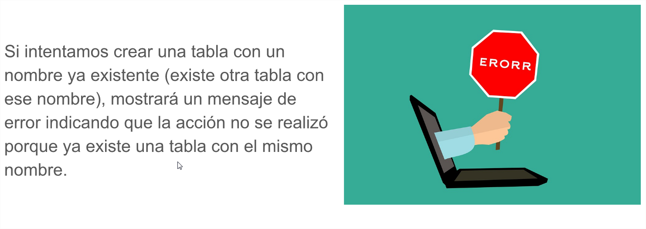
Tables. create table
12
Notes:
12

Slide 13
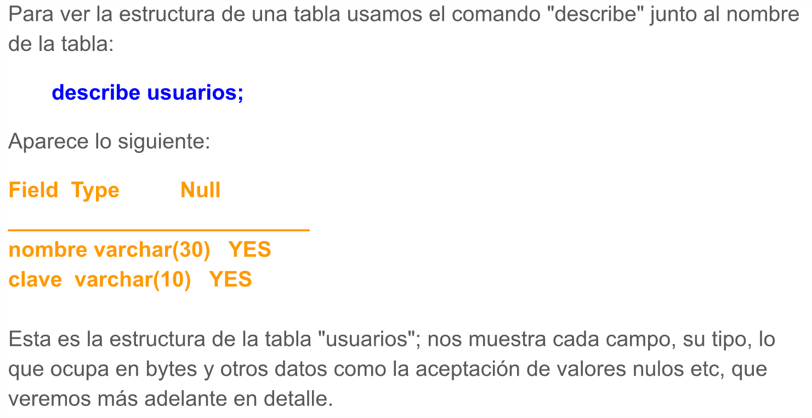
Tables. describe
13
Notes:
13

Slide 14
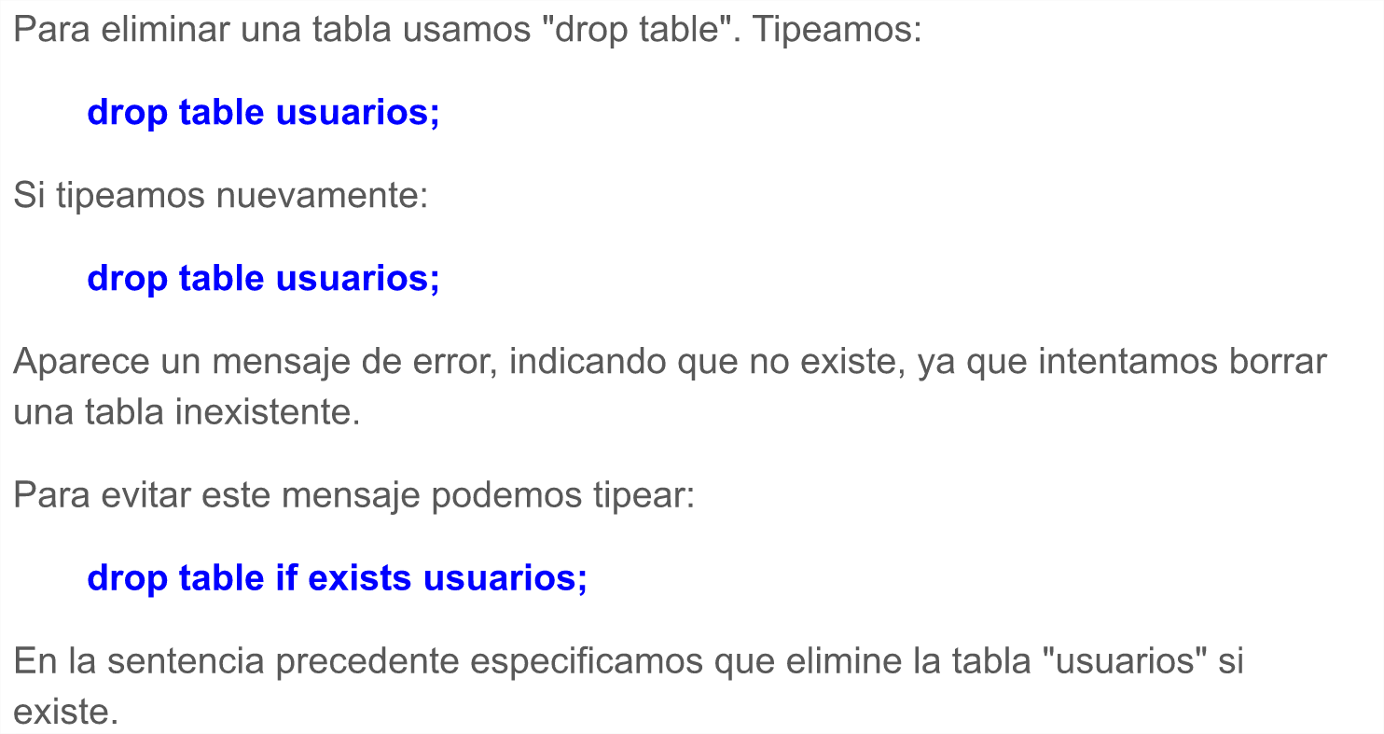
Tables. Drop table
14
Notes:
14

Slide 15
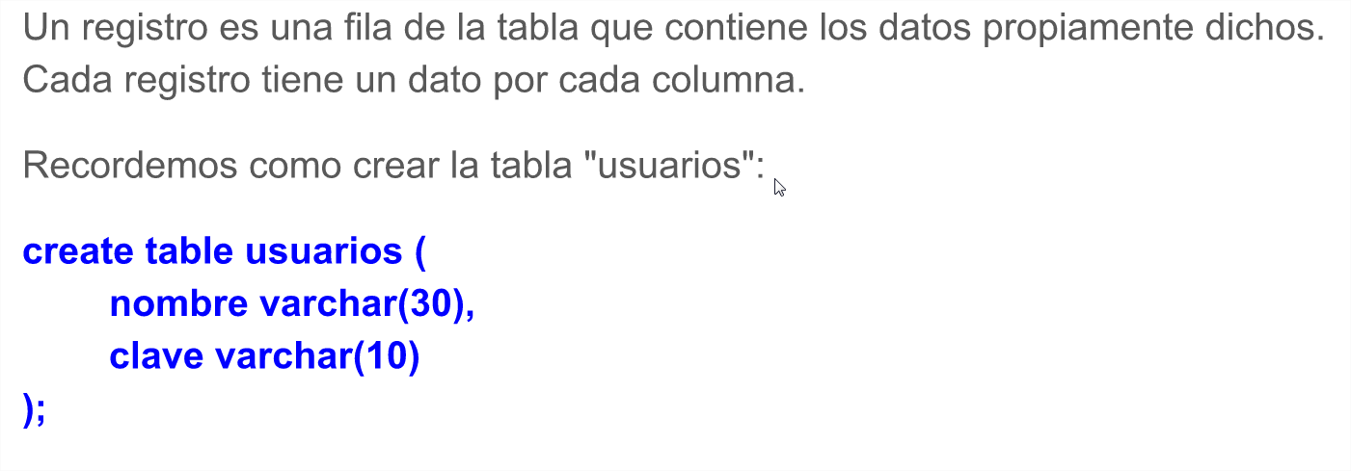
Registros
15
Notes:
15

Slide 16
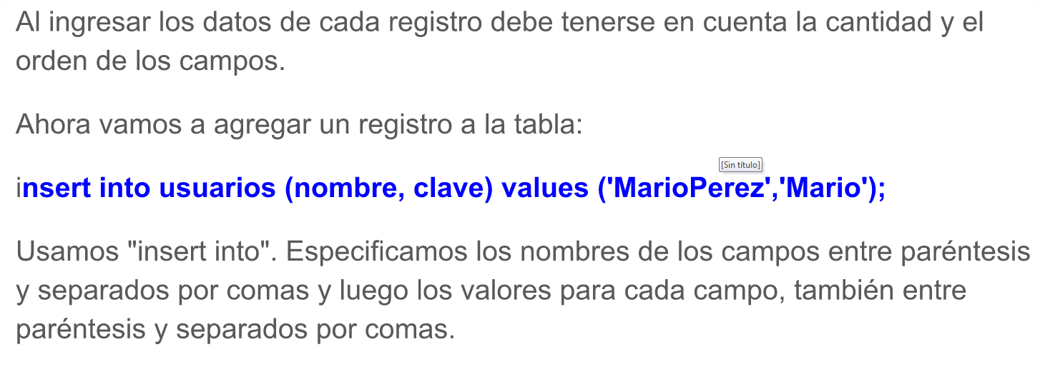
Registros insert into
16
Notes:
16

Slide 17
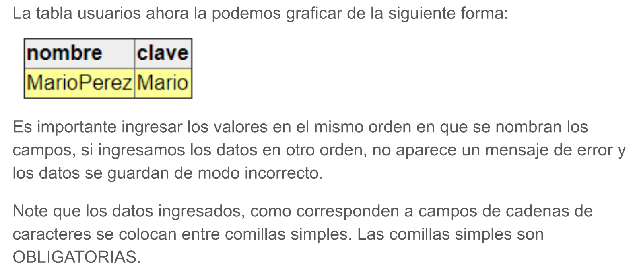
Registros insert into
17
Notes:
17

Slide 18
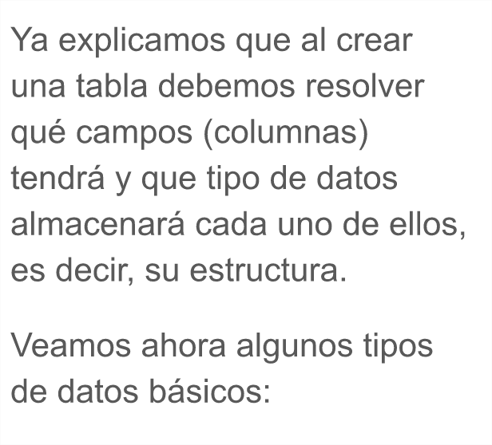
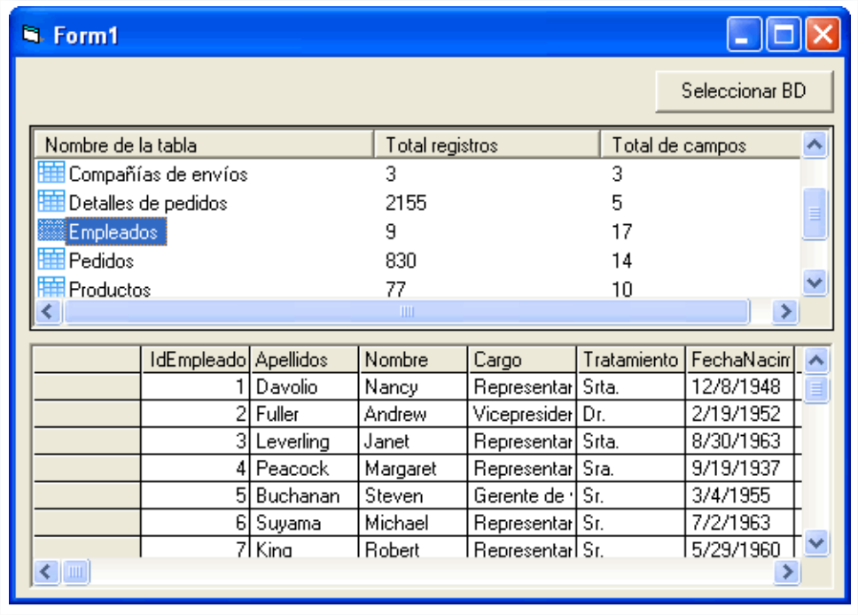
Campos.
18
Notes:
18

Slide 19
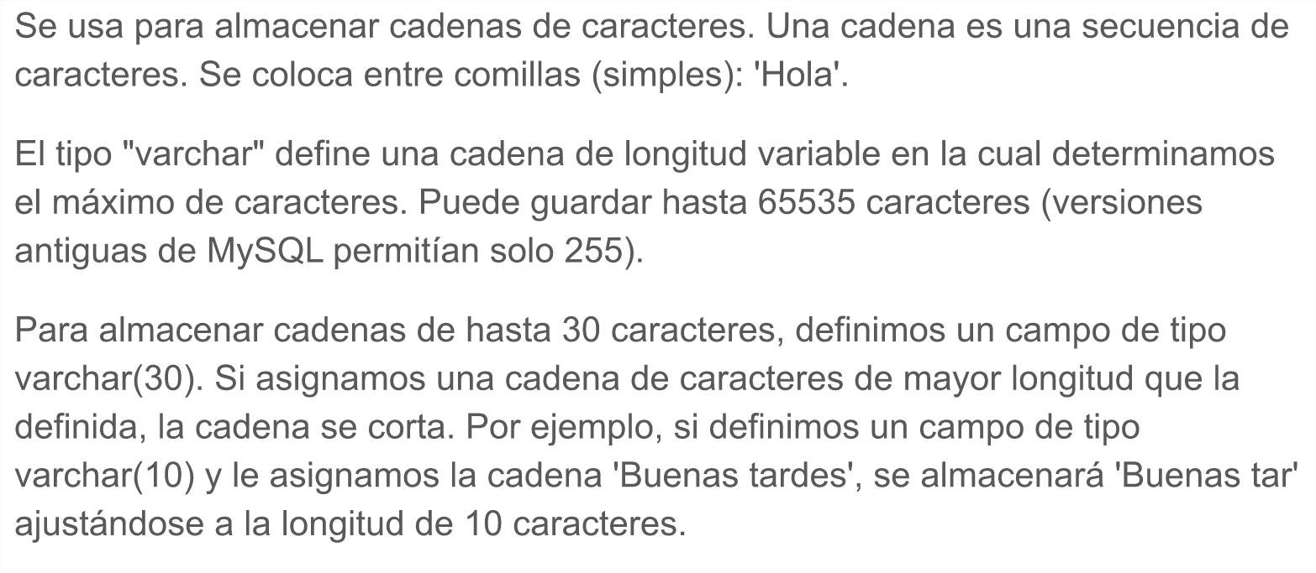
Campos. Varchar
19
Notes:
19

Slide 20
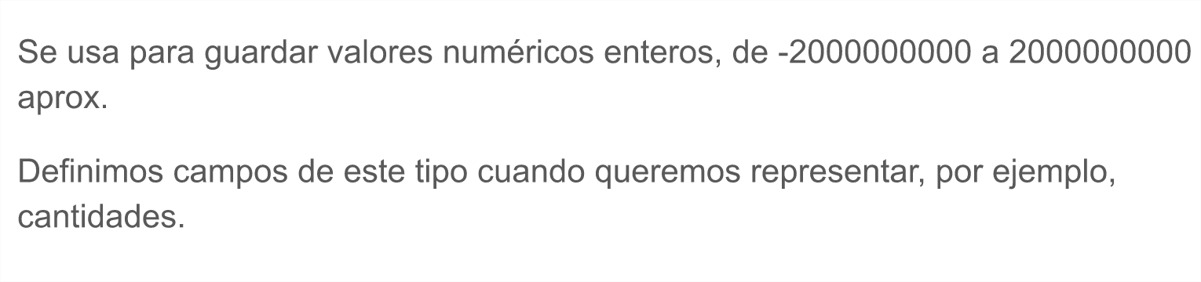
Campos. Integer
20
Notes:
20

Slide 21
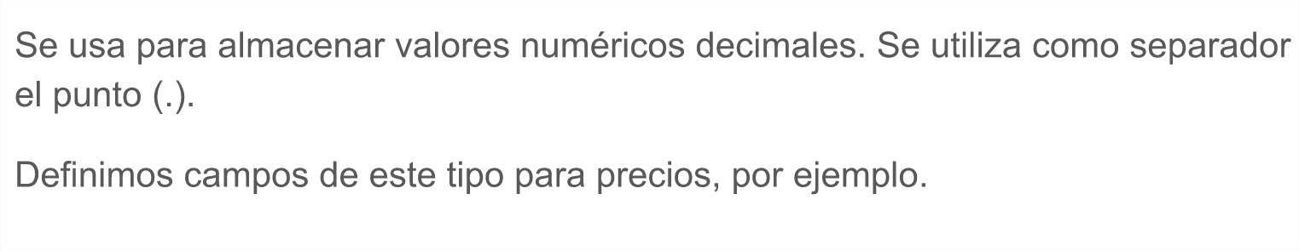
Campos. Float
21
Notes:
21

Slide 22
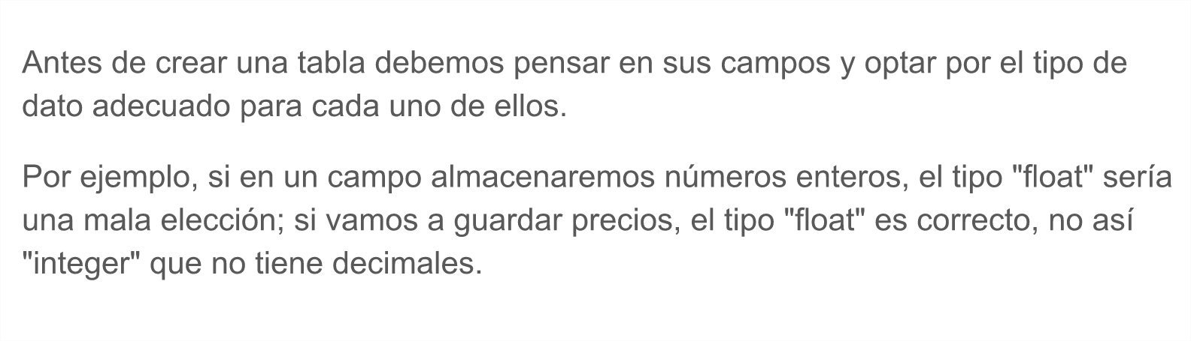
Campos. tipo de datos
22
Notes:
22

Slide 23
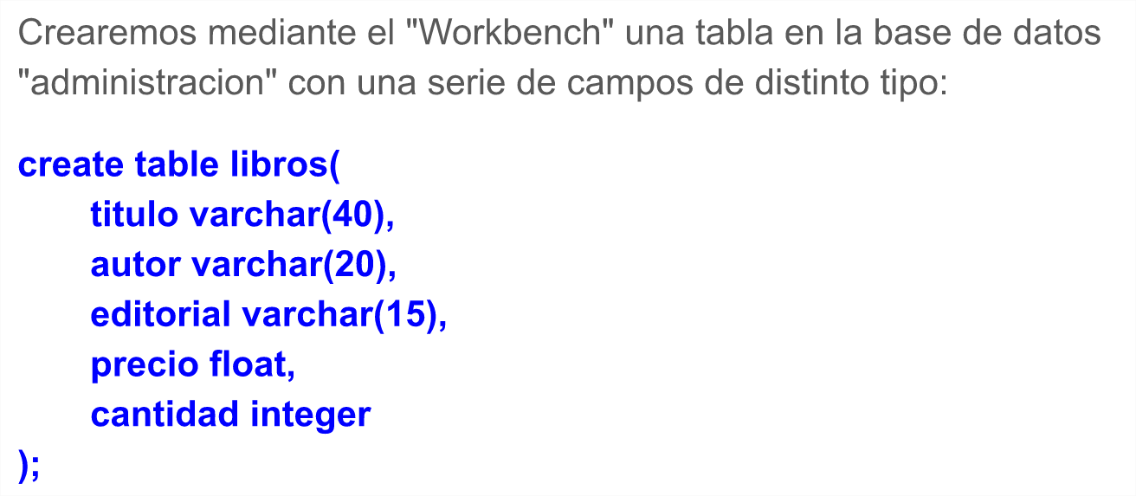
Campos. tipo de datos
23
Notes:
23

Slide 24
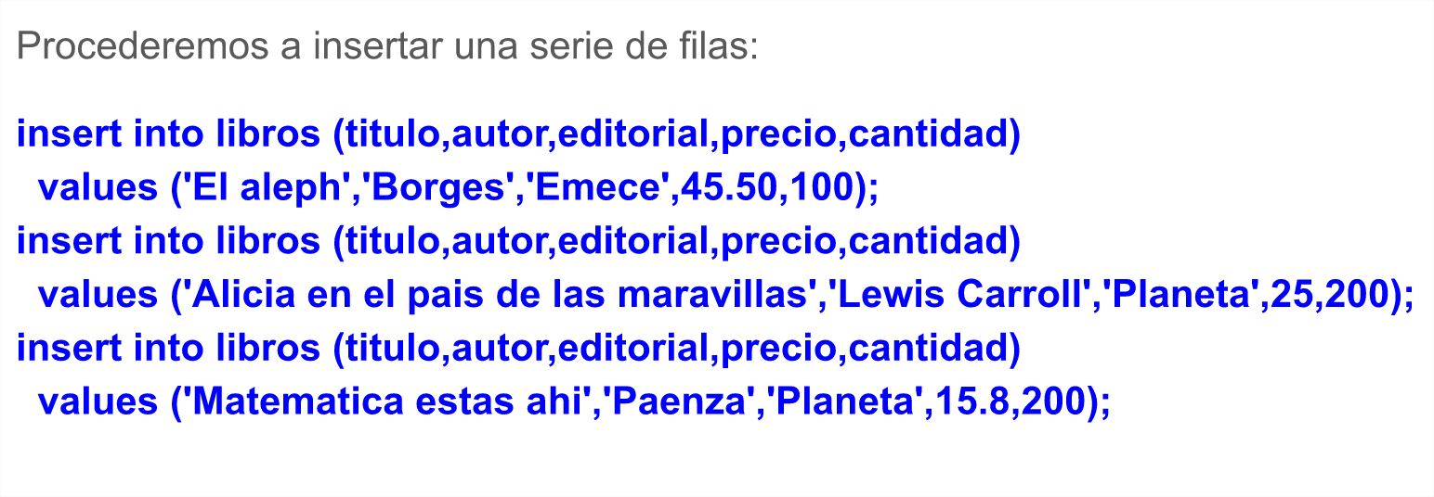
Campos. tipo de datos
24
Notes:
24

Slide 25
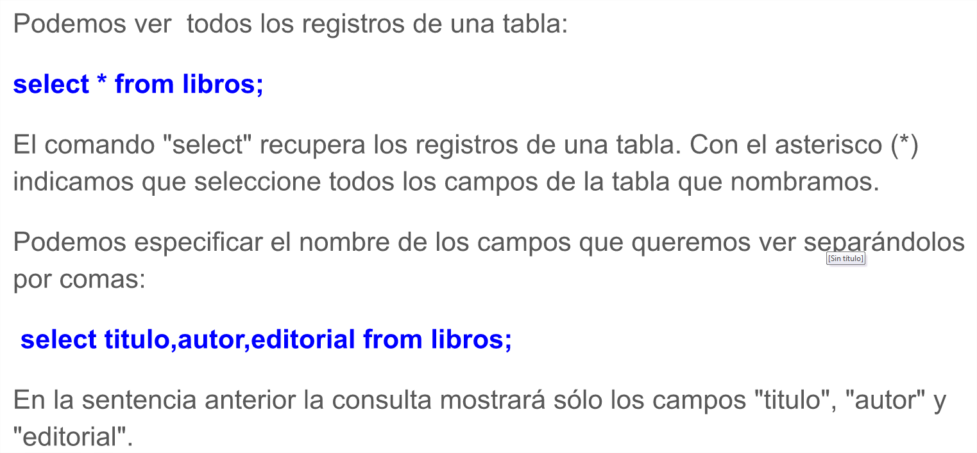
Recuperar registros select
25
Notes:
25

Slide 26
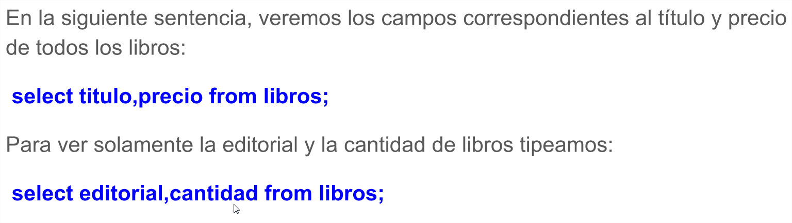
Recuperar registros select
26
Notes:
26

Slide 27
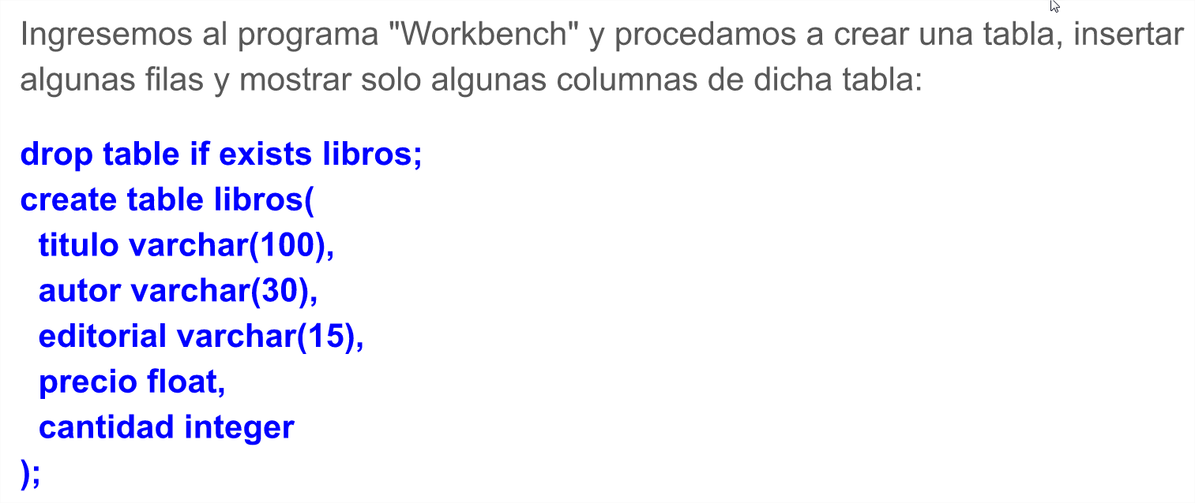
Recuperar registros select. Ejemplo
27
Notes:
27

Slide 28
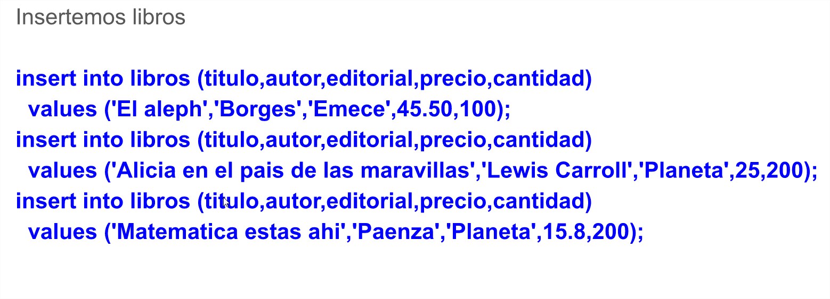
Recuperar registros select. Ejemplo
28
Notes:
28

Slide 29
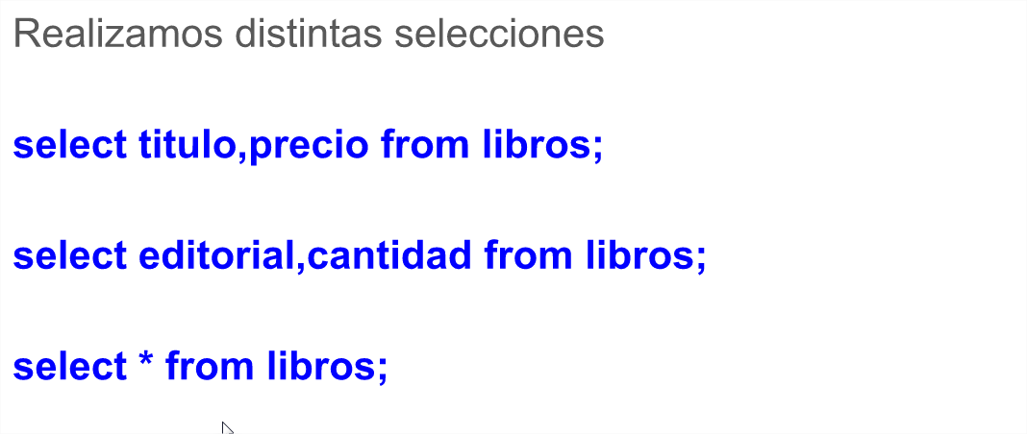
Recuperar registros select. Ejemplo
29
Notes:
29

Slide 30
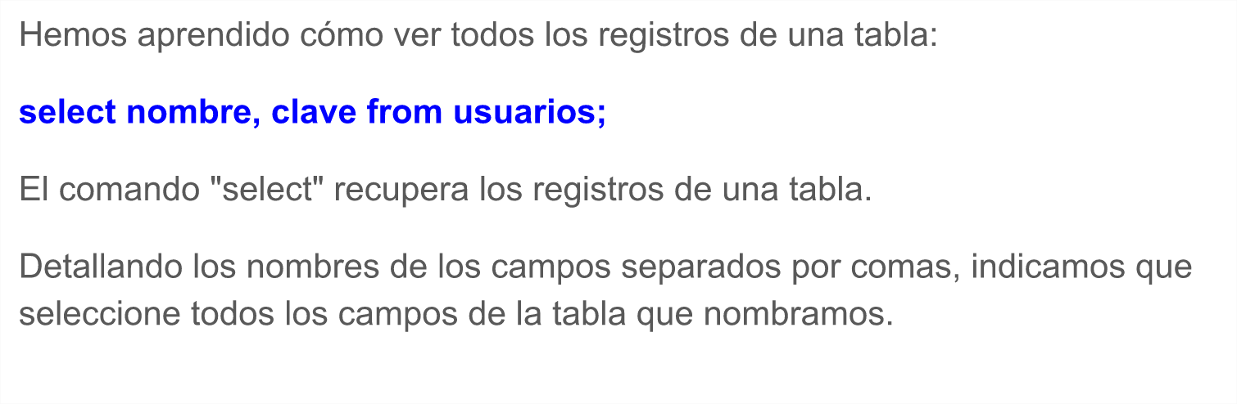
Recuperar registros select-where
30
Notes:
30

Slide 31
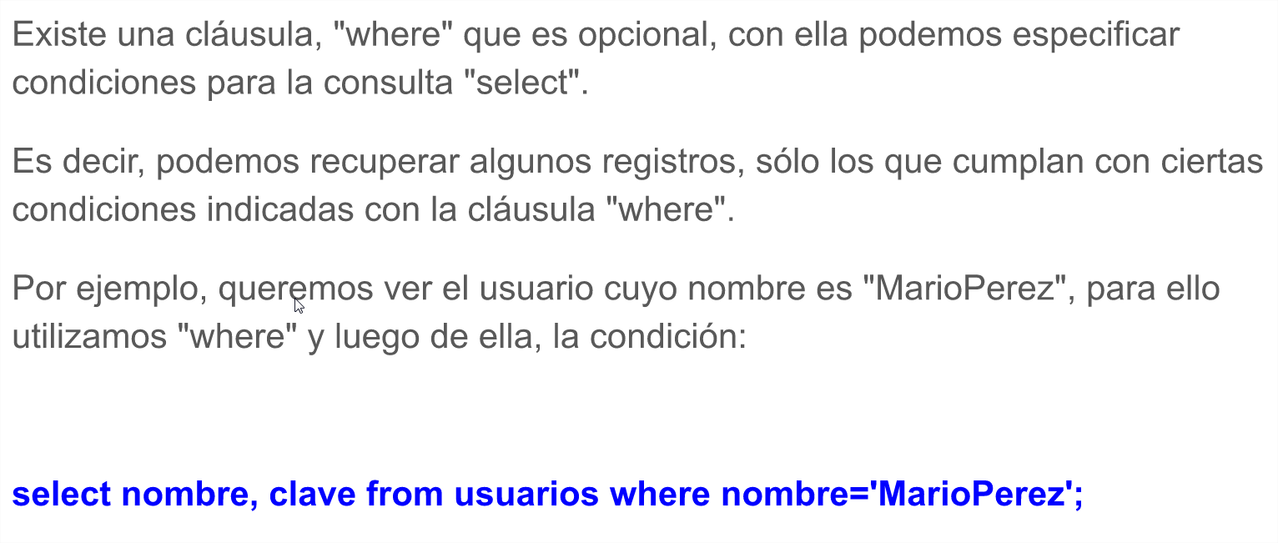
Recuperar registros select-where
31
Notes:
31

Slide 32
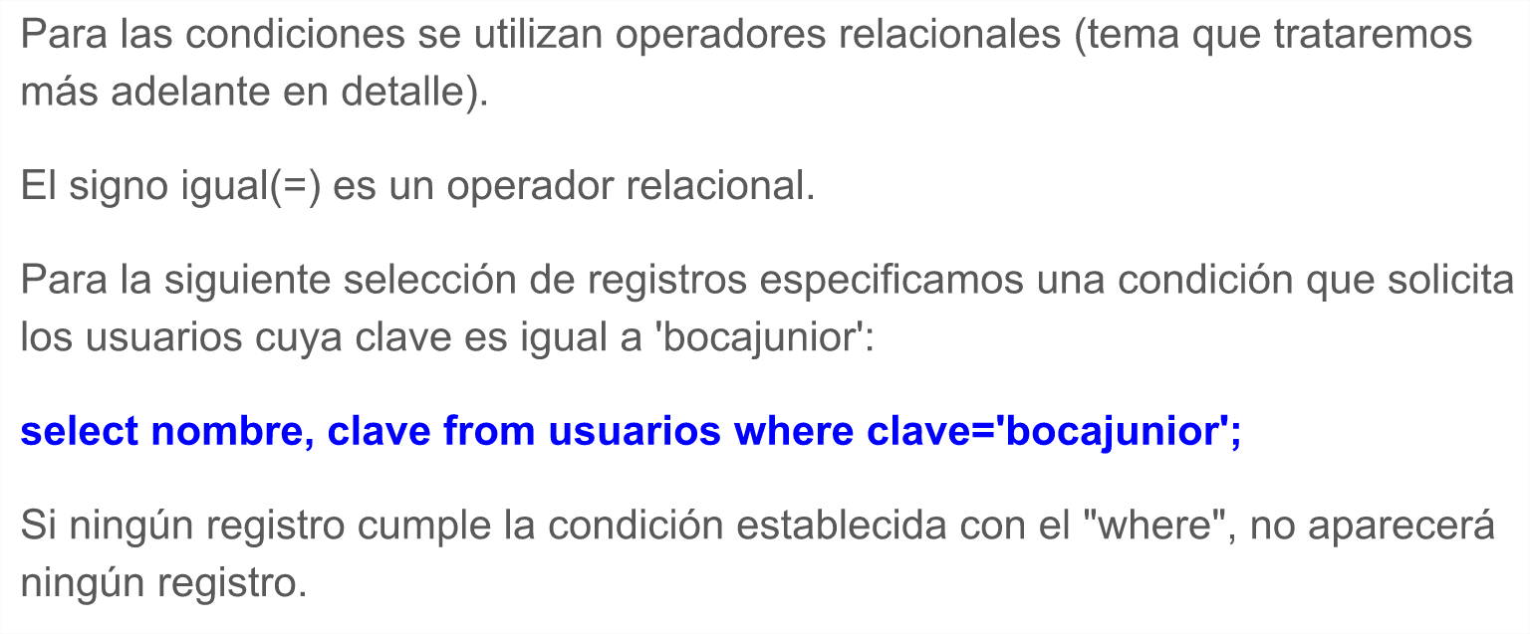
Recuperar registros select-where
32
Notes:
32

Slide 33
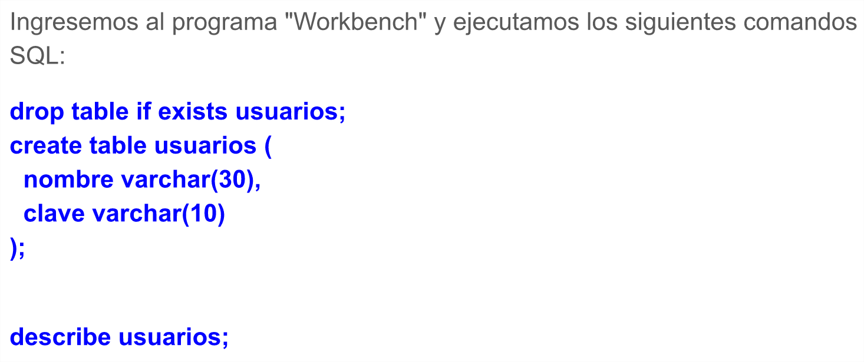
Recuperar registros select-where Ejemplo
33
Notes:
33

Slide 34
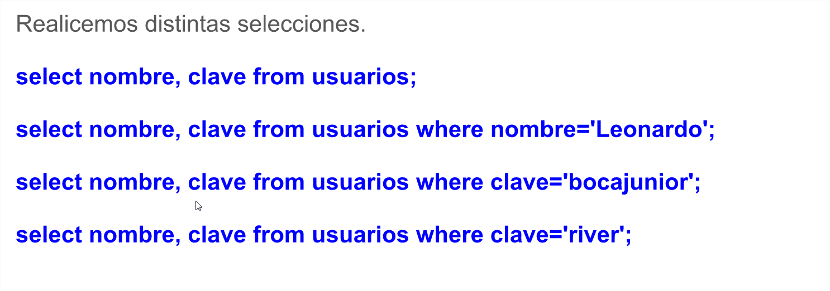
Recuperar registros select-where Ejemplo
34
Notes:
34

Slide 35
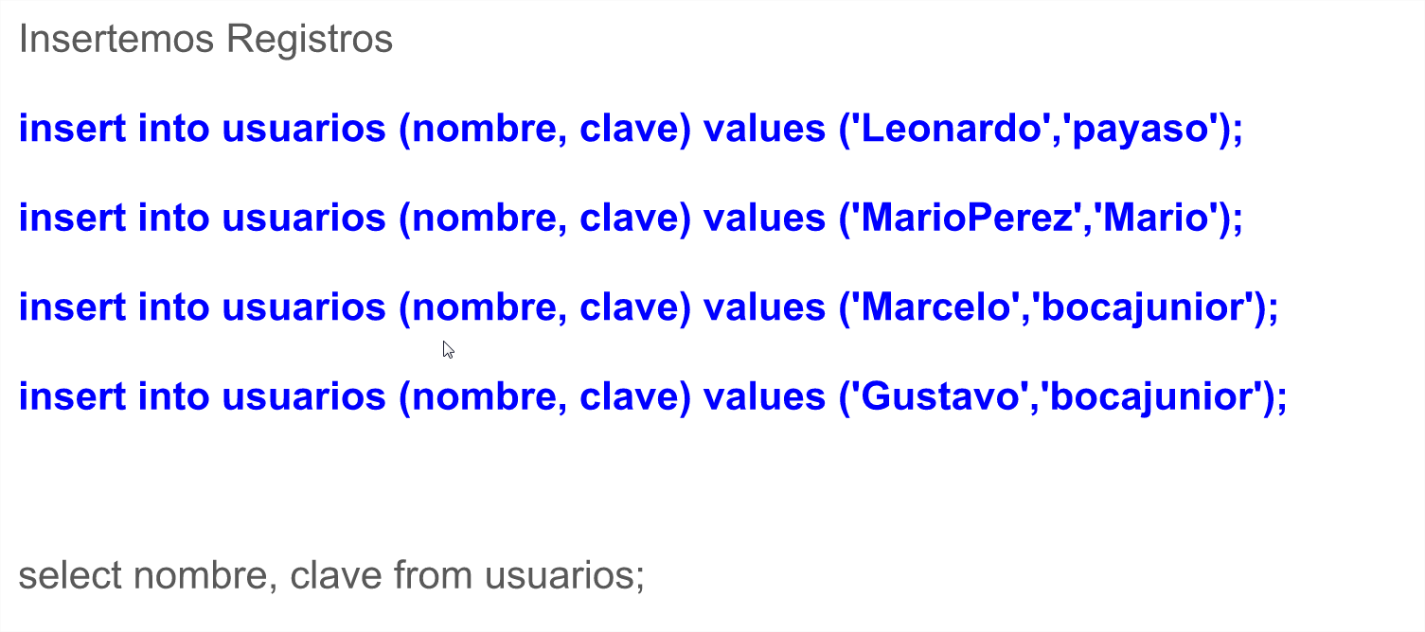
Recuperar registros select-where Ejemplo
35
Notes:
35

Slide 36
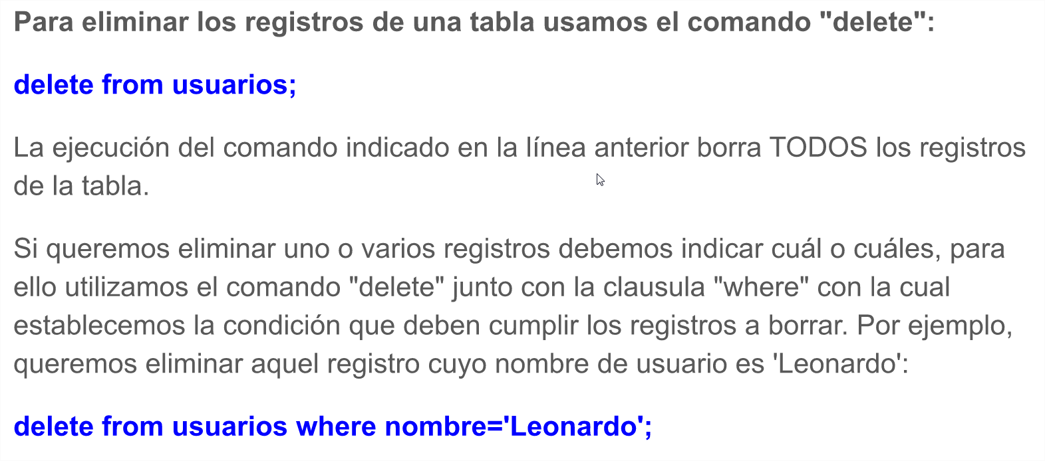
Borrar registros
36
Notes:
36

Slide 37
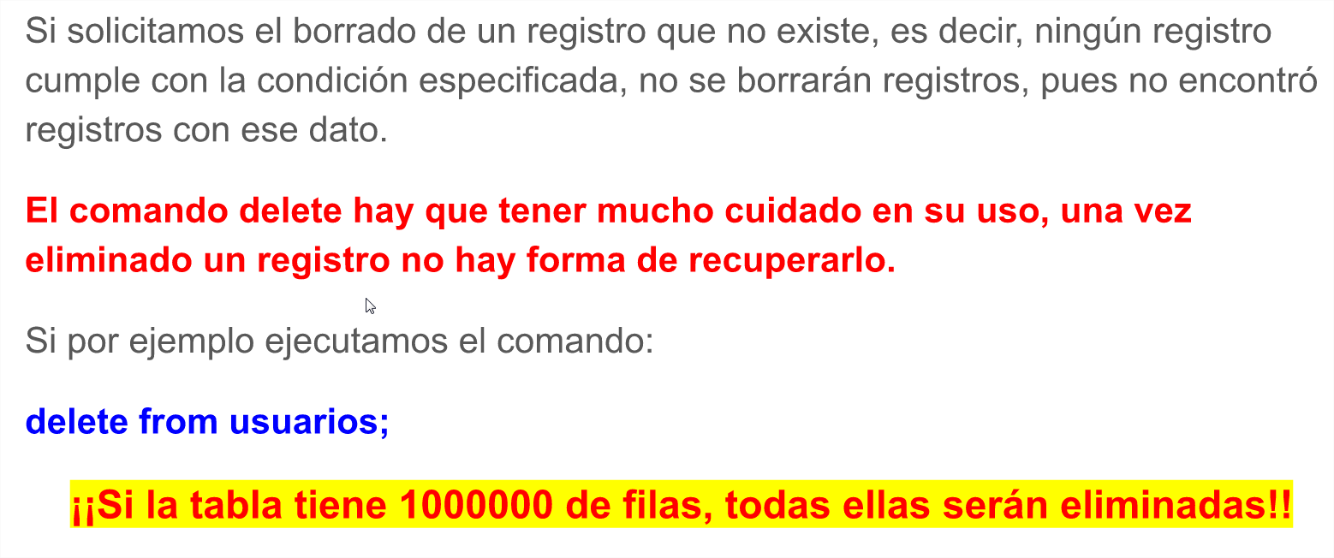
Borrar registros
37
Notes:
37

Slide 38
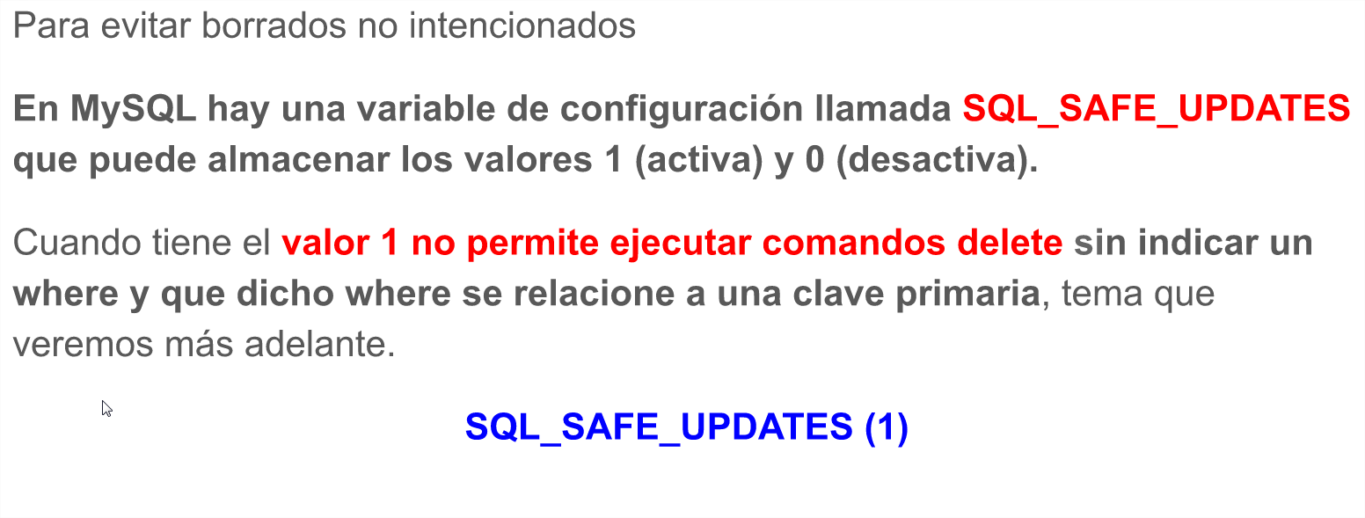
Borrar registros
38
Notes:
38

Slide 39
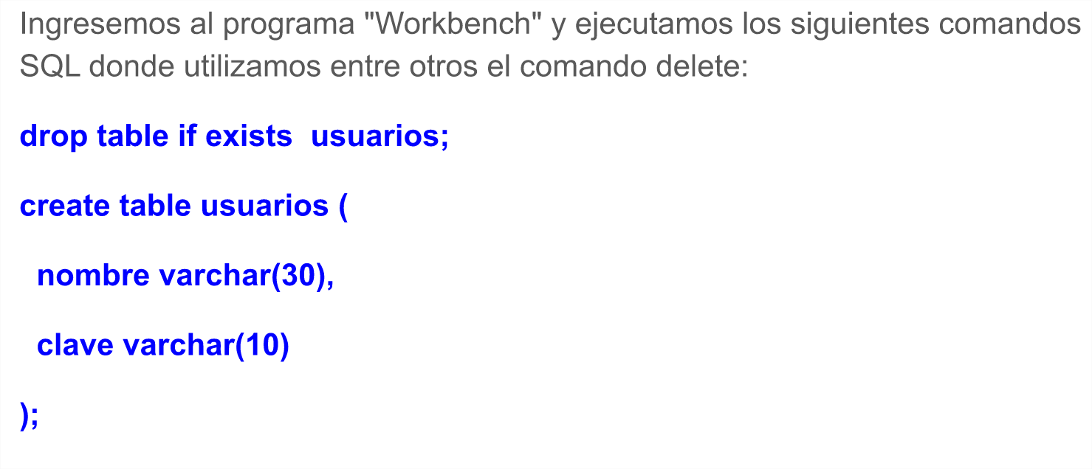
Borrar registros Ejemplo
39
Notes:
39

Slide 40
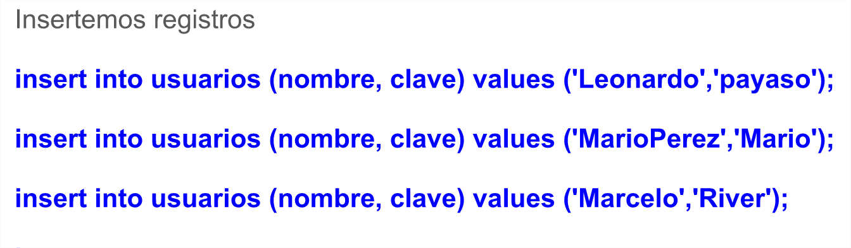
Borrar registros Ejemplo
40
Notes:
40

Slide 41
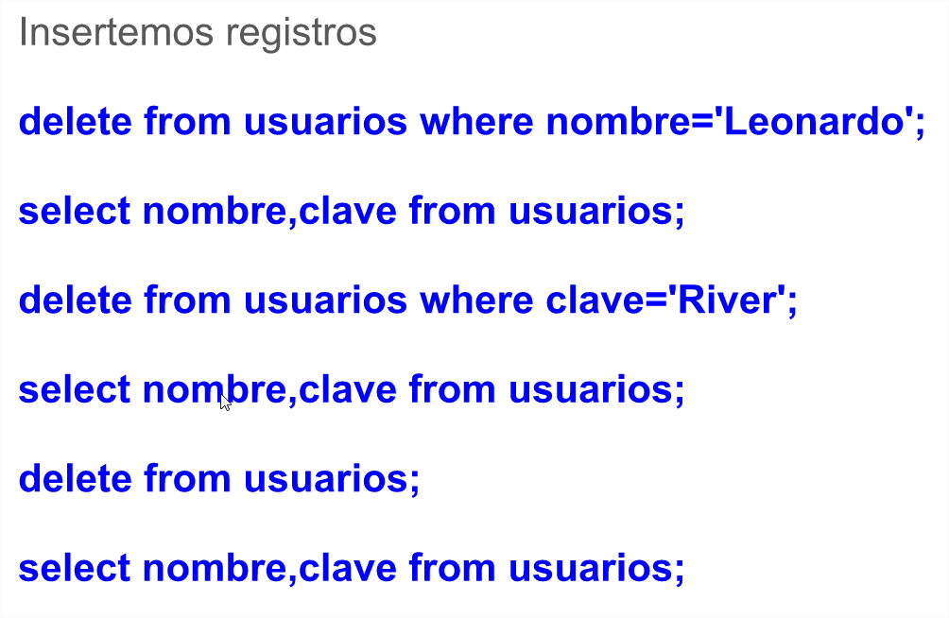
Borrar registros Ejemplo
41
Notes:
41

Slide 42
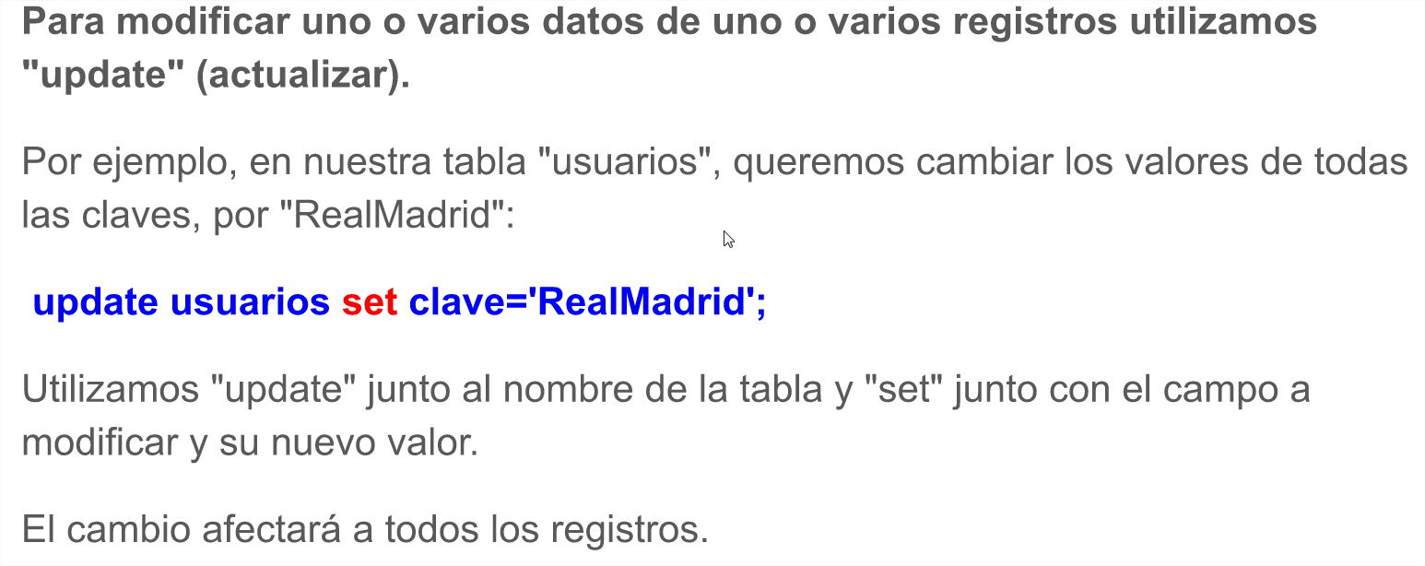
Modificar registros
42
Notes:
42

Slide 43
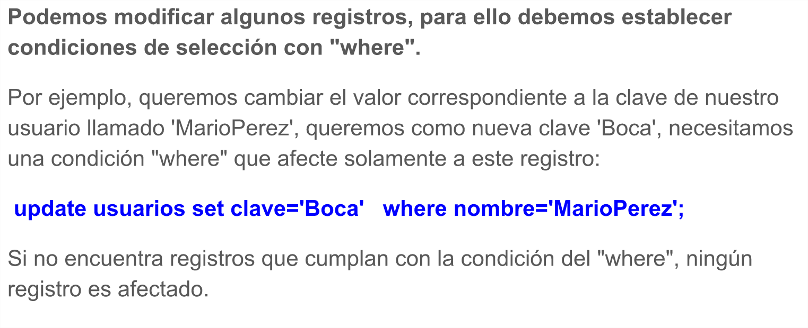
Modificar registros
43
Notes:
43

Slide 44
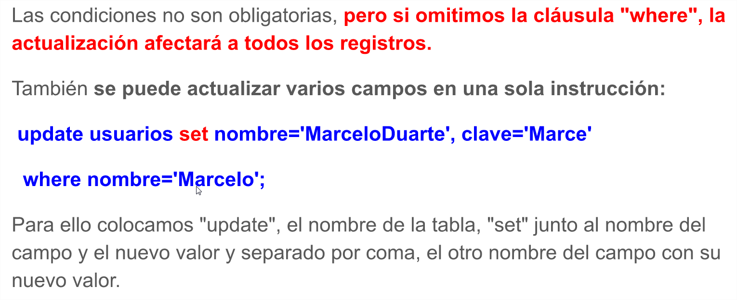
Modificar registros
44
Notes:
44

Slide 45
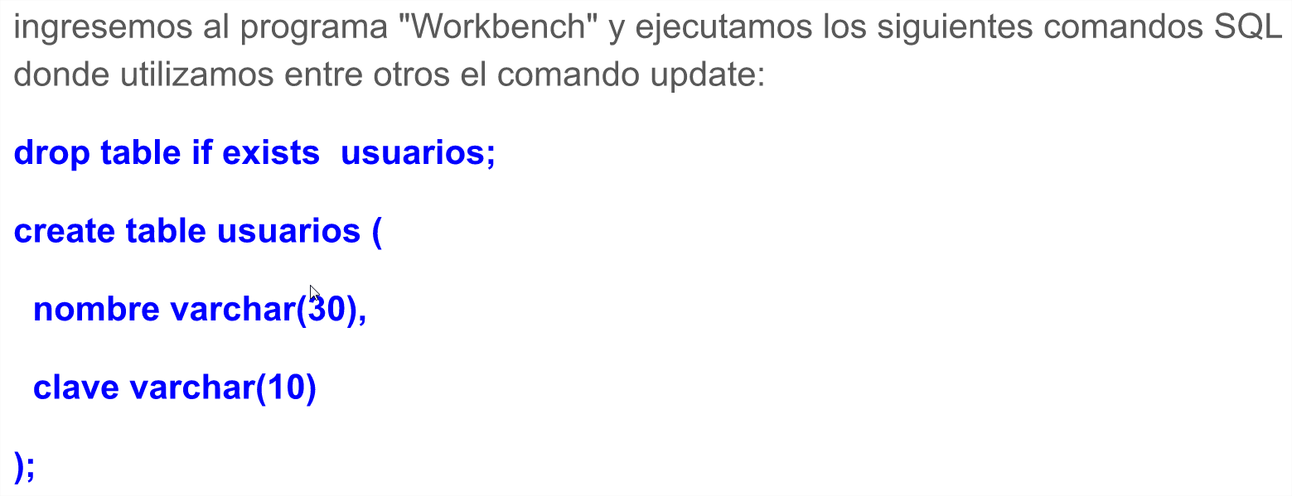
Modificar registros Ejemplo
45
Notes:
45

Slide 46
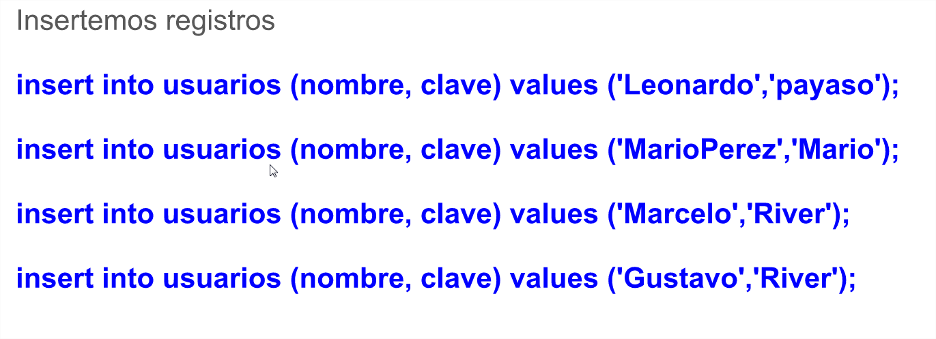
Modificar registros Ejemplo
46
Notes:
46

Slide 47
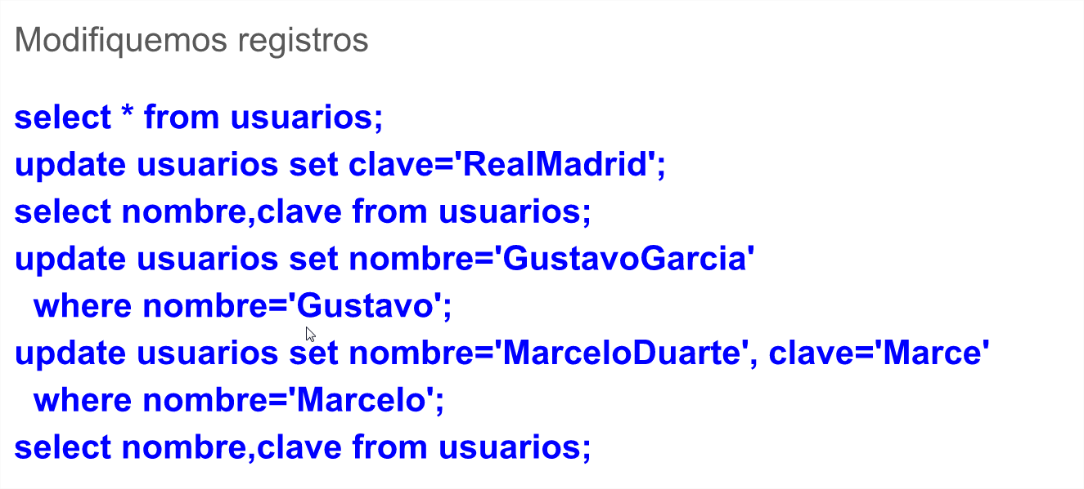
Modificar registros Ejemplo
47
Notes:
47

Slide 48
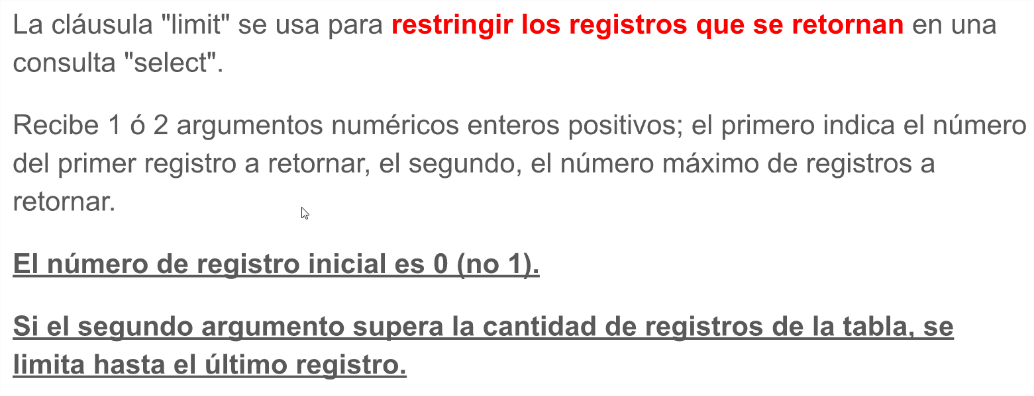
Cláusula limit (select)
48
Notes:
48

Slide 49
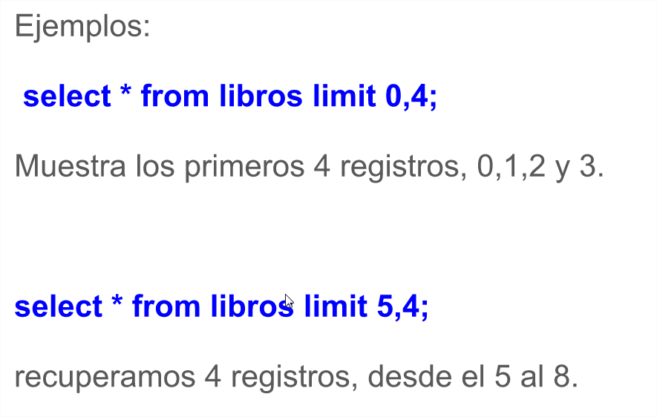
Cláusula limit (select)
49
Notes:
49

Slide 50
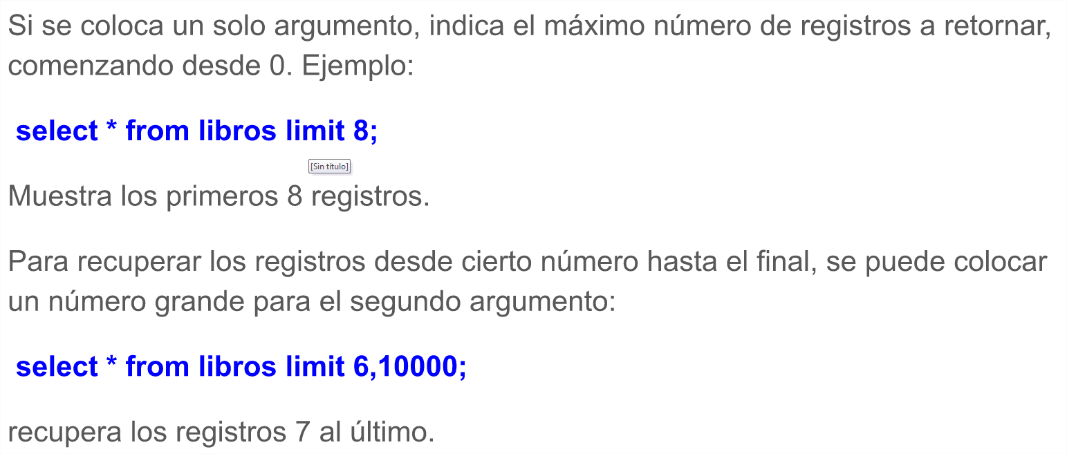
Cláusula limit (select)
50
Notes:
50

Slide 51
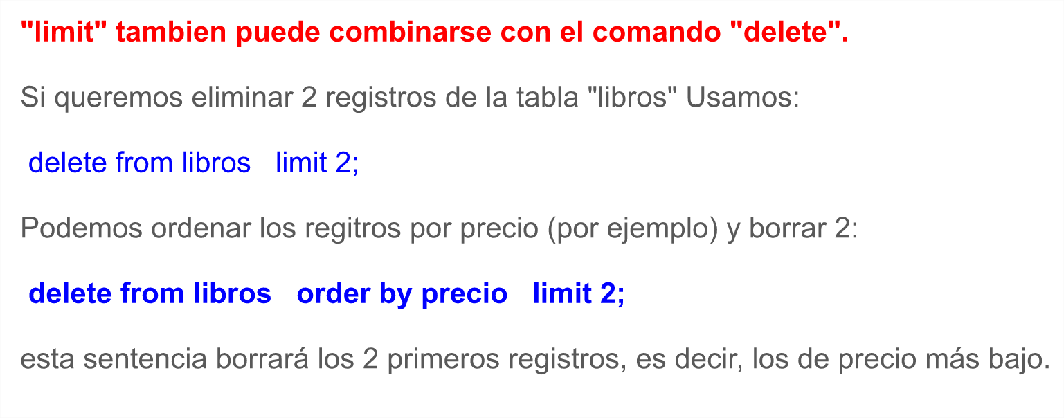
Cláusula limit (select)
51
Notes:
51

Slide 52
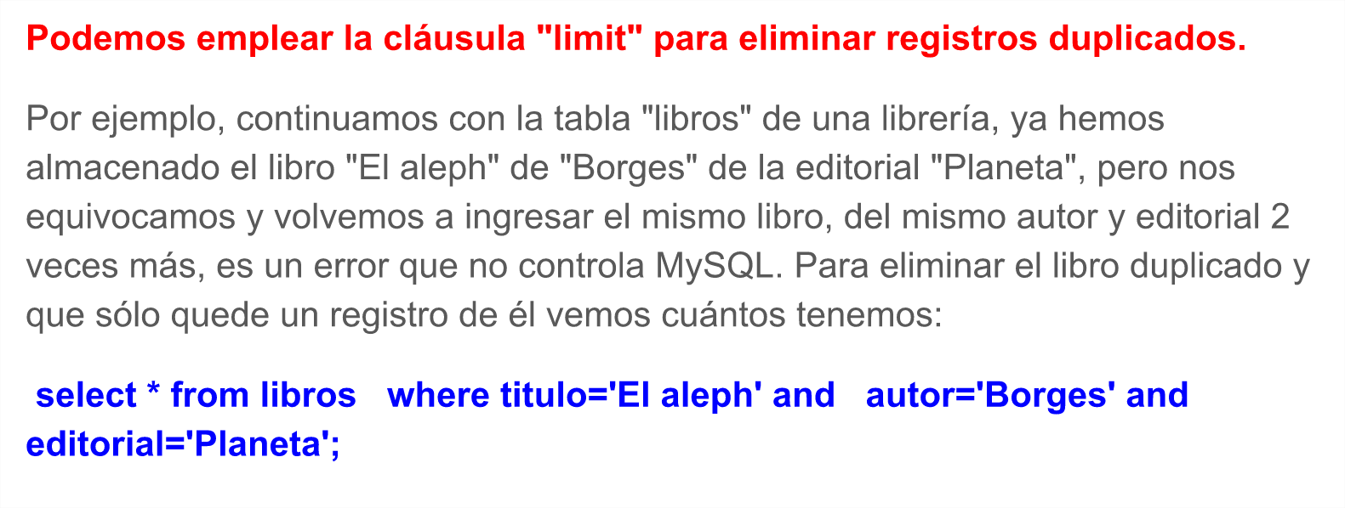
Cláusula limit (select)
52
Notes:
52

Slide 53
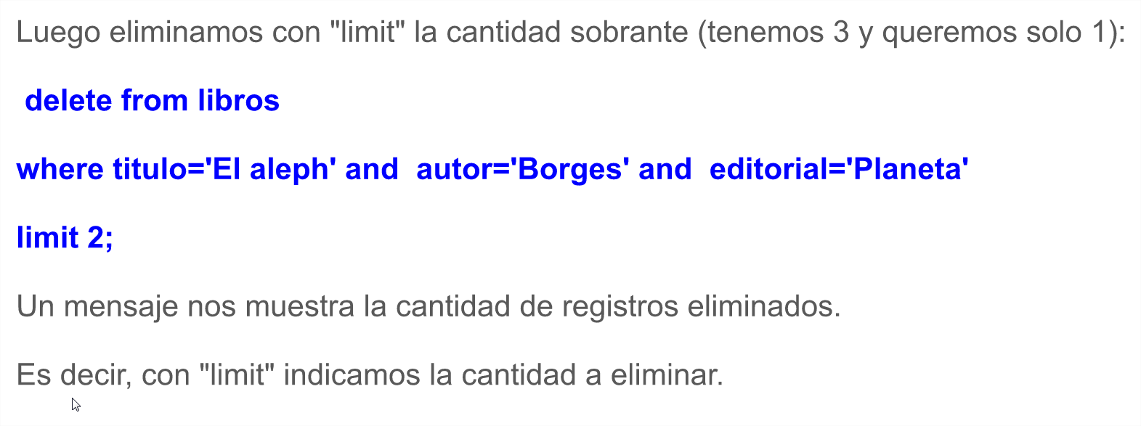
Cláusula limit (select)
53
Notes:
53

Slide 54
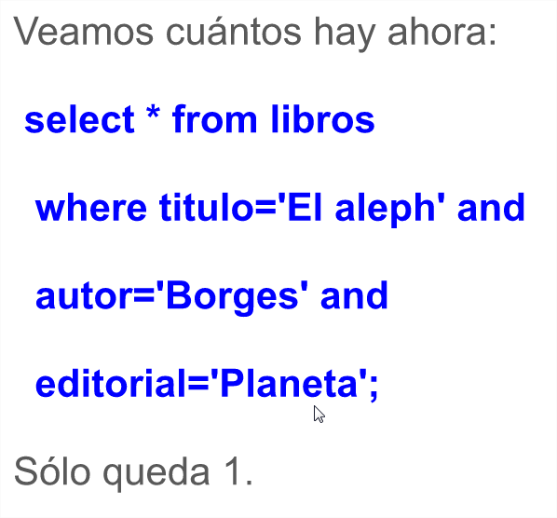
Cláusula limit (select)
54
Notes:
54

Slide 55

Recuperación selectiva de algunos campos (select)
55
Notes:
55

Slide 56

Recuperación selectiva de algunos campos (select)
56
Notes:
56

Slide 57

Recuperación de registros específicos
(select - where)
57
Notes:
57

Slide 58

Recuperación de registros específicos
(select - where)
58
Notes:
58

Slide 59

Borrado de registros de una tabla (delete)
59
Notes:
59

Slide 60

Borrado de registros de una tabla (delete)
60
Notes:
60

Slide 61

Borrado de registros de una tabla (delete)
61
Notes:
61

Slide 62

Borrado de registros de una tabla (delete)
62
Notes:
62

Slide 63

Modificación de registros de una tabla (update)
63
Notes:
63

Slide 64

Modificación de registros de una tabla (update)
64
Notes:
64

Slide 65

Modificación de registros de una tabla (update)
65
Notes:
65

Slide 66

Operadores relacionales
66
Notes:
66

Slide 67

Operadores relacionales
67
Notes:
67

Slide 68

Operadores relacionales
68
Notes:
68

Slide 69

Operadores relacionales
69
Notes:
69

Slide 70

Operadores relacionales
70
Notes:
70

Slide 71

Operadores relacionales
71
Notes:
71

Slide 72

Truncar tablas
72
Notes:
72

Slide 73

Truncar tablas
73
Notes:
73

Slide 74

Truncar tablas
74
Notes:
74

Slide 75

Truncar tablas
75
Notes:
75

Slide 76

Truncar tablas
76
Notes:
76

Slide 77

Truncar tablas
77
Notes:
77

Slide 78





Contacto
78
www.fundacionesplai.org
Facebook.com/FundacionEsplai
@fundacionEsplai
fundacion@fundacionesplai.org
SEDE MADRID Distrito LATINA / Barrio LUCERO C/ latina, 21, local 13 28047 – MADRID 911 681 686 | CENTRE ESPLAI Calle Riu Anoia, 42-54 08820 - El Prat de Llobregat BARCELONA 934 747 474

